Slide 1
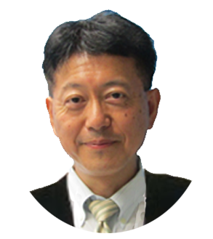
参 加 費 テキスト代
令和４年度
知的財産
情報検索のための
無 料
J-PlatPat実習講座Ⅱ
（商標・意匠編）
この講習会は、特許情報プラットフォーム(J-PlatPat)を初めて利用される方を対象に
講義とパソコンを使用した知的財産に関する検索方法の実習を行い、分かりやすく御説
明します。受講者1人1人にパソコンを提供し、きめ細かな個別指導をいたします。
● 日時
令和４年９月８日（木）
１３時～１６時
● 場所
株式会社 I.M.S 4階研修室
（弘前市土手町134-8）
・ 知財に関する実務担当者、商品開発担
当者の他、知財に関心のある方 等
・ 商標・意匠の出願を検討している方、こ
れから事業を考えている方 等
● 対象
講師
● 内容
・商標、意匠制度の基礎知識
・商標、意匠情報に関する先行調査等
の検索実習
十和田商標特許事務所 所長
坪 淳一 弁理士
● 定員
１０名（ 先着順 パソコン持参不要）
新商品に名前をつけたいが、この名前使っていいのだろうか？
商品のロゴマークを考えたが、このマーク商標登録できるだろうか？
うちの新商品に対し某大手企業から警告書が届いた。どうしたらいいだろうか？
販売等の準備の前に知財情報を先行調査検索！
→ 他社から商標侵害で訴えられないために!
主催：青森県 実施：一般社団法人青森県発明協会

Slide 2
下記申込事項に必要事項を記入し、電子メールにてお申し込みください。
E-mail：akira_nakano@aomori-ipc.jp
〒030-8570
青森市長島一丁目１番１号 青森県庁北棟１F 青森県知的財産支援センター内
一般社団法人 青森県発明協会 担当：中野
ＴＥＬ：０１７－７６２－７３５１ ＦＡＸ：０１７－７６２－７３５２
９月１日（木）
※申込期限が過ぎていても、定員に余裕があれば受付いたしますので御連絡ください。
■氏名(ﾌﾘｶﾞﾅ)
■住所
〒 －
■勤務先等
■電話番号 ■ﾒｰﾙｱﾄﾞﾚｽ
■ お 申 込 み 先 ■
■ 申 込 期 限 ■
■ 申 込 事 項 ■
知的財産に関し、業務上困っていること、日頃疑問に思っていること、講師への質問等がありましたら、自由に記入ください。

